Slide 1
Опыт организации стационарной сестринской помощи второго этапа реабилитации пациентов с ОНМК
Уткелбаева Анаргуль Ильинична
Старшая медицинская сестра стационарного отделения ООО «МедГард»

Slide 2
Роль среднего персонала второго этапа реабилитации пациентов
В настоящее время среднему медицинскому персоналу отводится большая роль в организации медицинской реабилитации и реализации конкретных реабилитационных программ. Очень важна роль медсестры в реабилитации, т.к именно она проводит с пациентом больше времени, чем любые другие специалисты, регулирует разные стороны его жизни и таким образом получает полное представление о лечении, следит за соблюдением этапности реабилитационных мероприятий. Медсестры по физиотерапии, массажу, инструкторы по лечебной физкультуре (ЛФК), и другие специалисты среднего звена также активно участвуют в реабилитационном процессе.

Slide 3
Цели сестринской деятельности при уходе за пациентами в реабилитации:
Создавать для пациента условия, способствующие его выздоровлению
Проводить мероприятия, направленные на предупреждение развития осложнений
Облегчать страдания пациентам
Оказывать помощь больному в осуществлении его потребностей, которые он на данный момент не может осуществить в полном объёме

Slide 4
Технические средства реабилитации, влияют на способность выполнять двигательные задачи:
Перемещаться в пространстве
Поддерживать стабильную позу, отвечающую требованиям среды и виду деятельности, который в данный момент необходимо выполнить
Переходить из одной позы в другую
Выполнять действия руками: дотягиваться до предметов, ощупывать их, захватывать, манипулировать

Slide 5
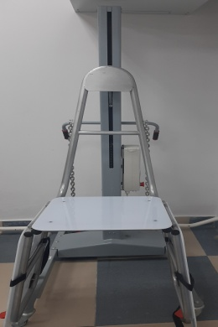
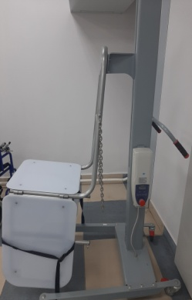
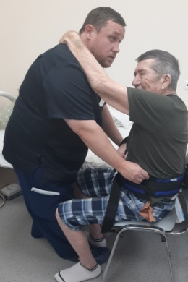
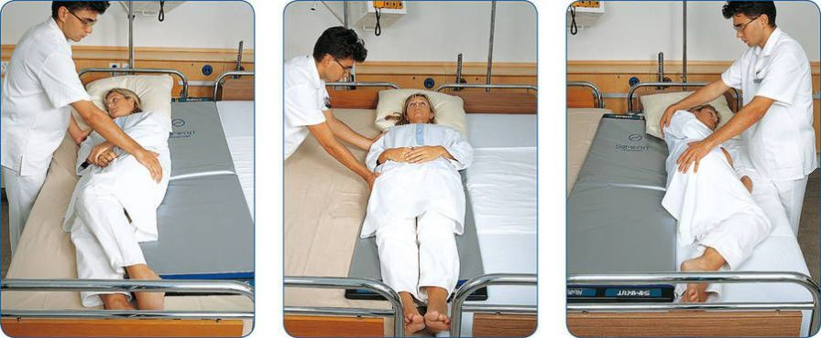
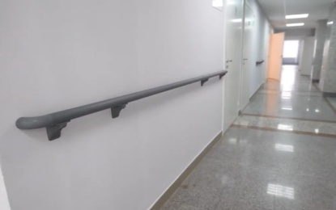
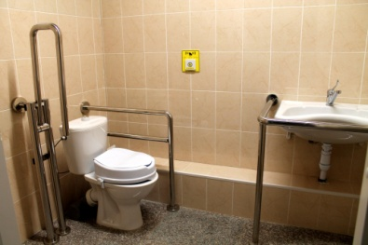
Технические средства реабилитации:
Подъёмник электрический
Пересадочная доска
Роллборд
Пояс удерживающий
Поручни
Кресла-каталки
Трости
Ходунки

Slide 6
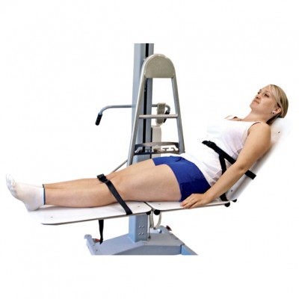
Подъёмник электрический
для осуществления гигиенических процедур тяжелобольных пациентов, включая погружение пациента;
проведения процедур вытяжения в ванной;
транспортировки больных внутри лечебного учреждения;
для поднятия пациента с целью пересадки его на каталку.

Slide 7
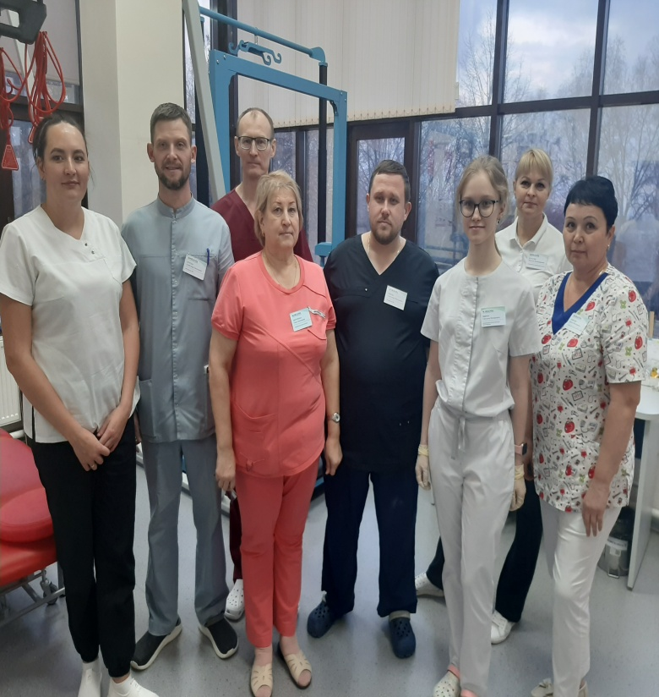
Мультидисциплинарная бригада
группа специалистов, объединённая оказанием помощи в лечении и реабилитации больных и работающих, как единая команда с чёткой согласованностью действий, что обеспечивает целенаправленный подход в реализации задач, лечения и реабилитации.

Slide 8
В составе мультидисциплинарной бригады:
Медицинская сестра универсальная
Медицинская сестра (брат) по массажу
Инструктор ЛФК (лечебная физкультура)
Инструктор ЛФК (эрготерапия)
Медицинская сестра по физиотерапии
Медицинская сестра по диетологии
Медицинская сестра по реабилитации

Slide 9
Работа мультидисциплинарной бригады обязательно включает:
совместное проведение осмотра и оценку состояния больного, степени нарушения функций
создание для больного адекватной окружающей среды в зависимости от его специальных потребностей
совместное обсуждение больных не реже одного раза в неделю
совместное определение целей реабилитации и плана ведения больного

Slide 10
Документация
Карта сестринского ухода
Лист назначений
Лист обследования
Лист наблюдения за периферическим катетером
Лист наблюдения за катетером Фолея
Дневник гликемического профиля
Чек-лист профилактики пролежней
Чек-лист реабилитационного плана
Чек-лист реабилитационных мероприятий(физическая терапия)

Slide 11
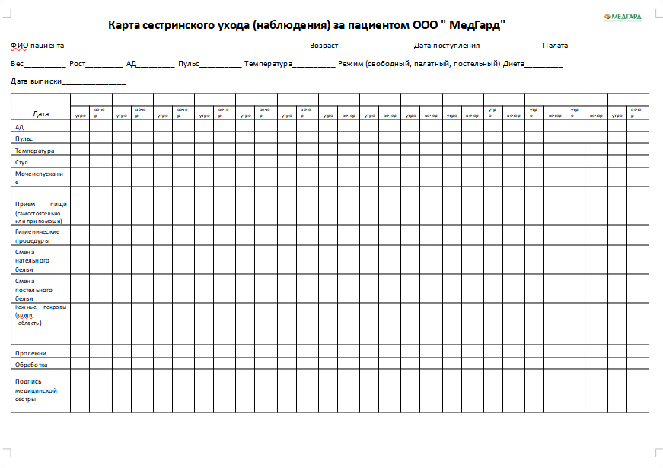
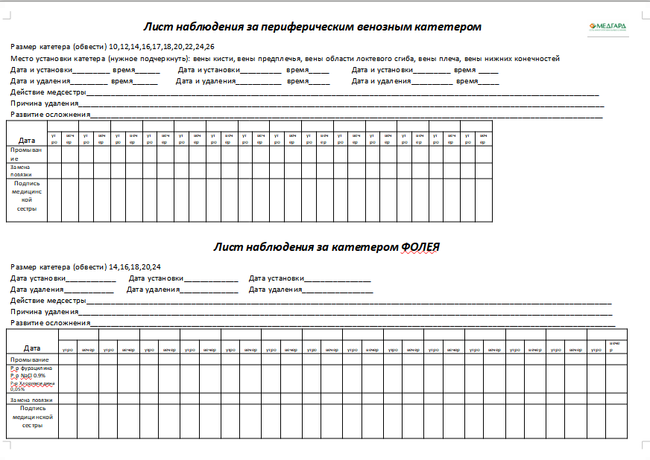
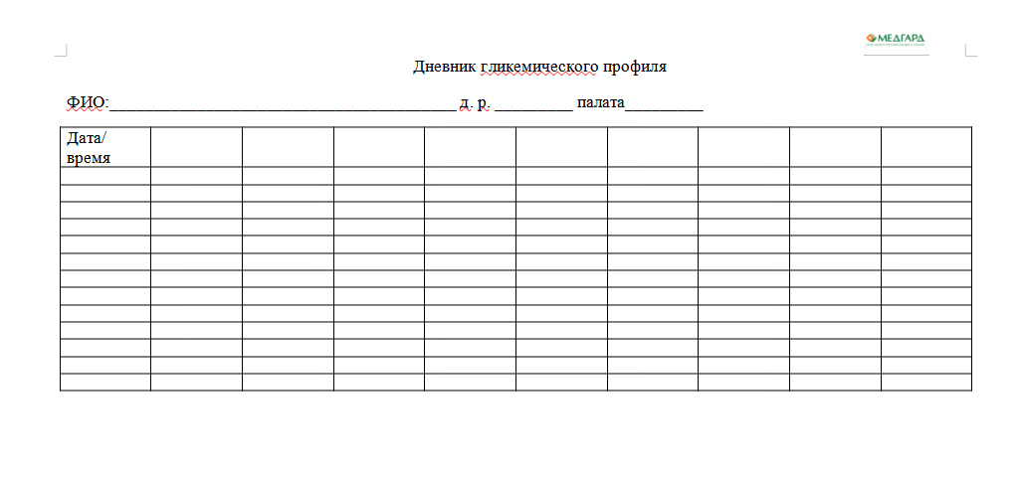
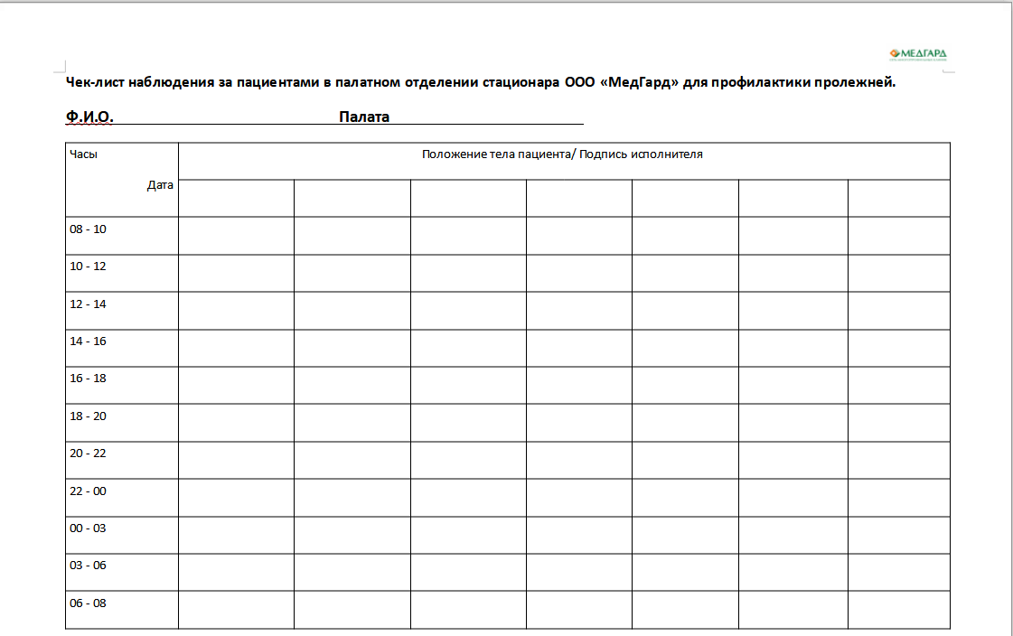

Slide 12
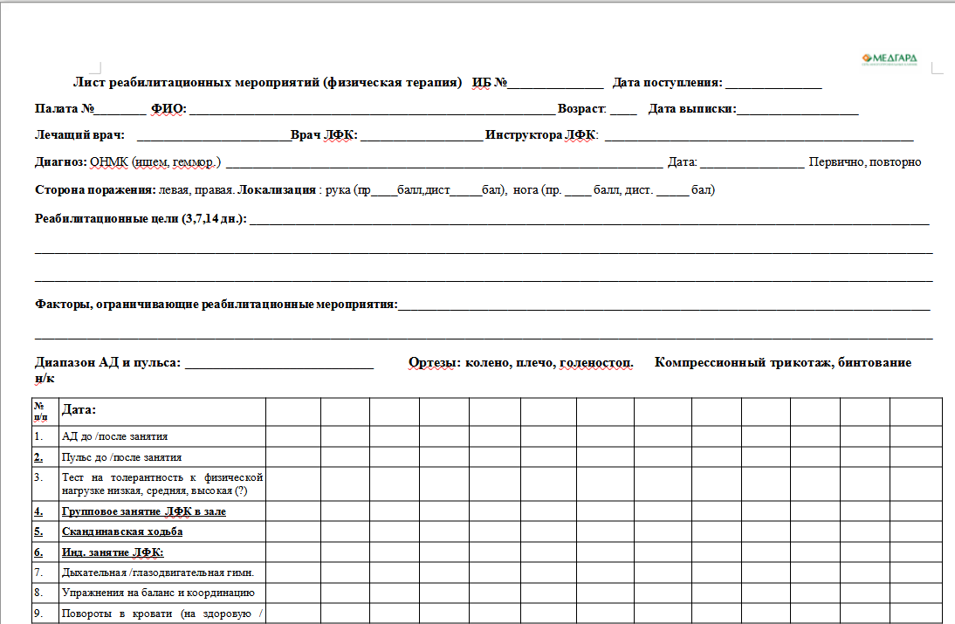
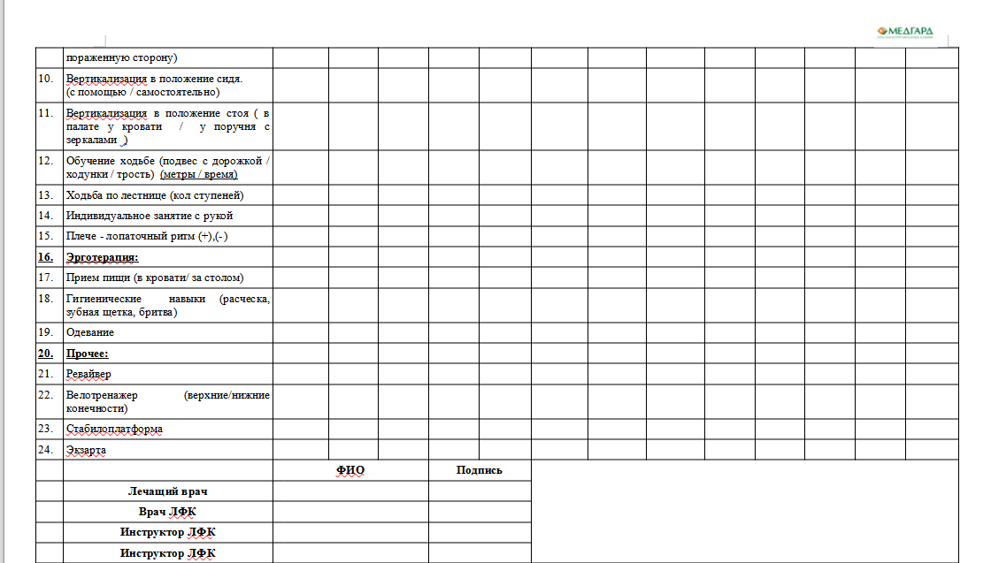

Slide 13
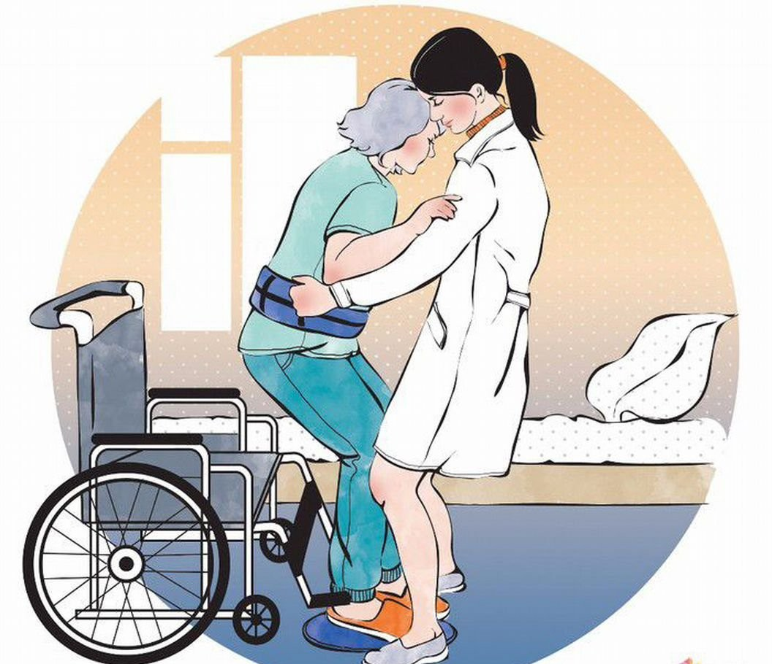
МИНИСТЕРСТВО ТРУДА И СОЦИАЛЬНОЙ ЗАЩИТЫ РОССИЙСКОЙ ФЕДЕРАЦИИ ПРИКАЗ от 31 июля 2020 года N 476н «Об утверждении профессионального стандарта "Медицинская сестра по реабилитации»
Среднее профессиональное образование - программы подготовки специалистов среднего звена по специальности "Сестринское дело", "Лечебное дело" или "Акушерское дело" и дополнительное профессиональное образование - программы профессиональной переподготовки по специальности "Реабилитационное сестринское дело"

Slide 14
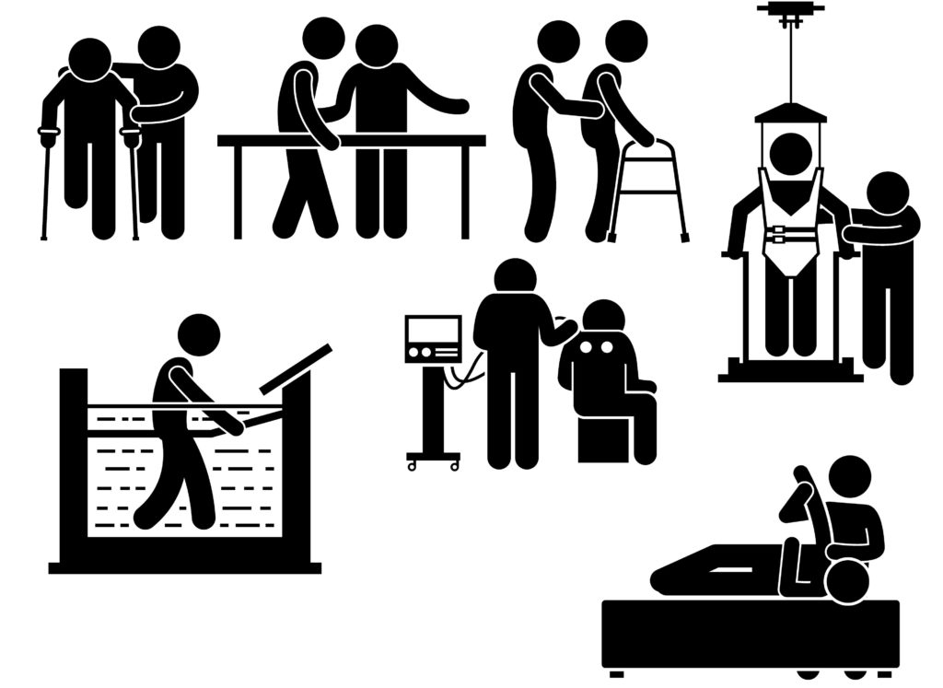
Трудовые функции медицинской сестры по реабилитации:
Выполнение назначений врача (медикаментозное)
Проведение лечебной физкультуры
Отпуск всех видов физиотерапевтических процедур
Проведение всех видов массажа
Уход за пациентом
Определение потребностей пациента
Контроль за состоянием пациента
Обеспечение вспомогательными средствами передвижения
Позиционирование пациента в кровати

Slide 15
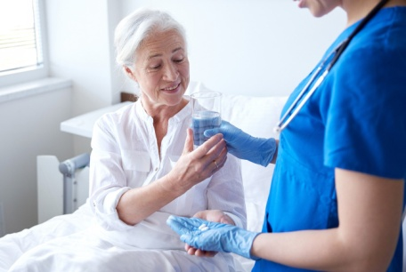
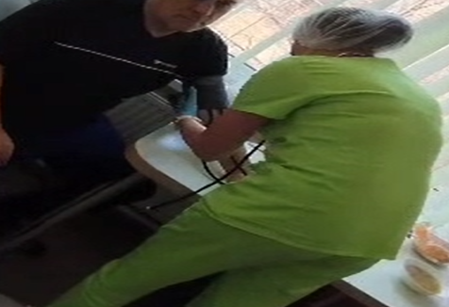
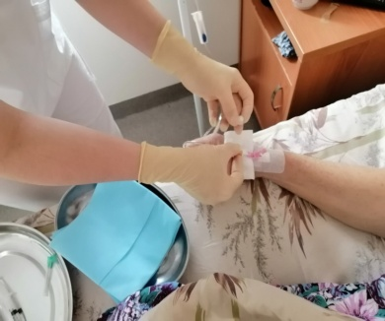
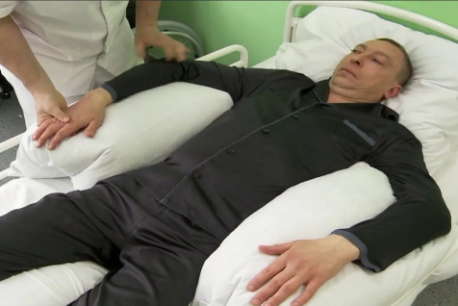
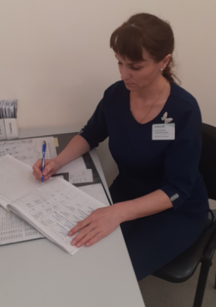
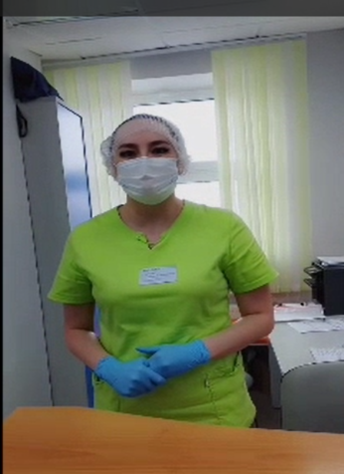
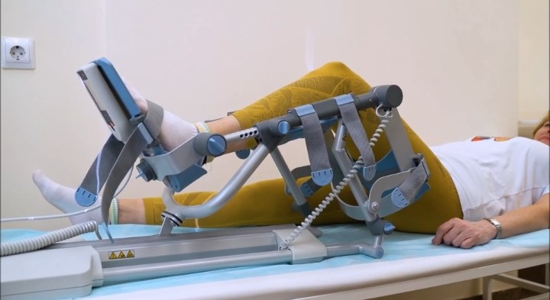
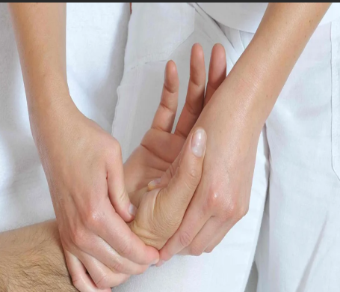
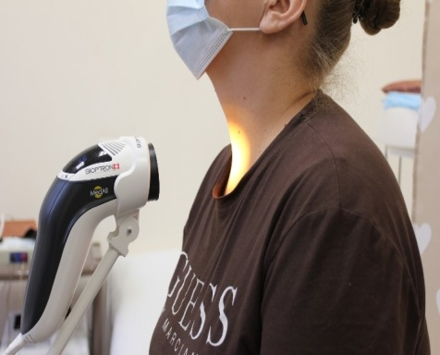
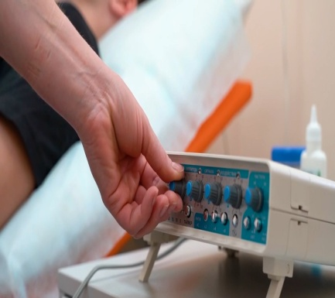

Slide 16
На основании изложенного можно сделать вывод о том, насколько важна роль среднего медицинского звена в составе мультидисциплинарной бригады и в качестве полноправного участника реабилитационного процесса. Еще раз подчеркнем, что медицинская реабилитация должна рассматриваться как комплексный процесс, целью которого является сведение к минимуму функциональных последствий и негативных влияний заболевания (инсульта) на жизнь пациента и ухаживающих за ним лиц, повышение самостоятельности пациента, и роль каждого участника реабилитации в этом процессе уникальна.

Slide 17
Спасибо за внимание!

